Slide 1

Projet de fin d'étude
Data Engineer
PREDICTELEC
Prédire la production électrique éolienne et photovoltaïque avec les prévisions météo
George CARDENAS
Julien NEVILLE
Caroline NONY
Notes:
Source de l’image : générée par l’IA

Slide 2
Sommaire
Contexte et enjeux
Principe de la solution
Architecture générale
Architecture technique du pipeline ETL
Machine Learning & Visualisation
Bilan et optimisations
Annexes
Notes:
Présentation générale du projet et contexte métier Architecture technique du pipeline de données Collecte, intégration et stockage des données Modélisation et prévision de la production énergétique Visualisation, surveillance et valorisation des résultats Source de l’image : générée par l’IA

Slide 3
Contexte et enjeux
Problématique actuelle :
La production intermittente des centrales éoliennes (EO) et photovoltaïques (PV) rend difficile l'équilibrage entre production et consommation d'électricité
Les centrales thermiques et nucléaires de puissance doivent adapter leur puissance en temps réel
Impact sur leur rentabilité et leur durée de vie
Solution :
Utiliser des consommateurs pilotables pour consommer les surplus intermittents (exemple: fermes de minage de bitcoins)
Prévoir les variations de production EO et PV pour gérer le parc de consommateurs pilotables (exemple : prévoir les arrêts de maintenance)
Notes:
Objectifs du projet et enjeux énergétiques, Présentation des sources de données météo et énergétiques, Intérêt des prévisions de production pour les centrales renouvelables

Slide 4
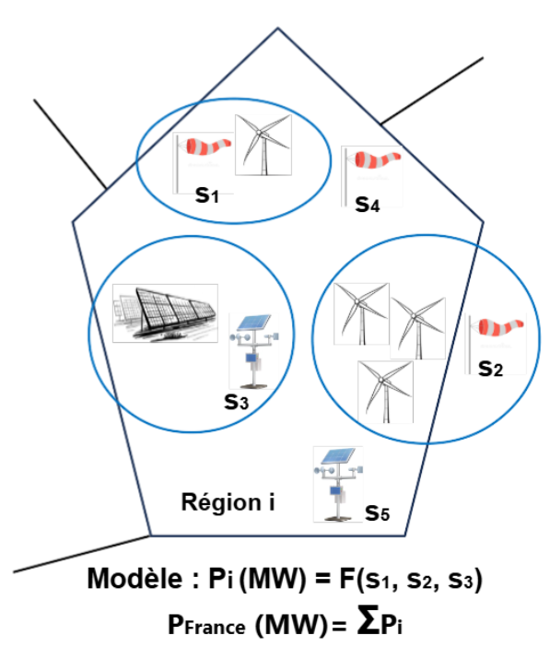
2. Principe de la solution
Production électrique par filière EO et PV par région
Relevés des stations météo proches des installations EO et PV
Modèle de prédiction de la production électrique
Prévisions locales vitesse de vent et rayonnement solaire
Prévisions de production EO et PV
Notes:
Objectifs du projet et enjeux énergétiques, Présentation des sources de données météo et énergétiques, Intérêt des prévisions de production pour les centrales renouvelables

Slide 5
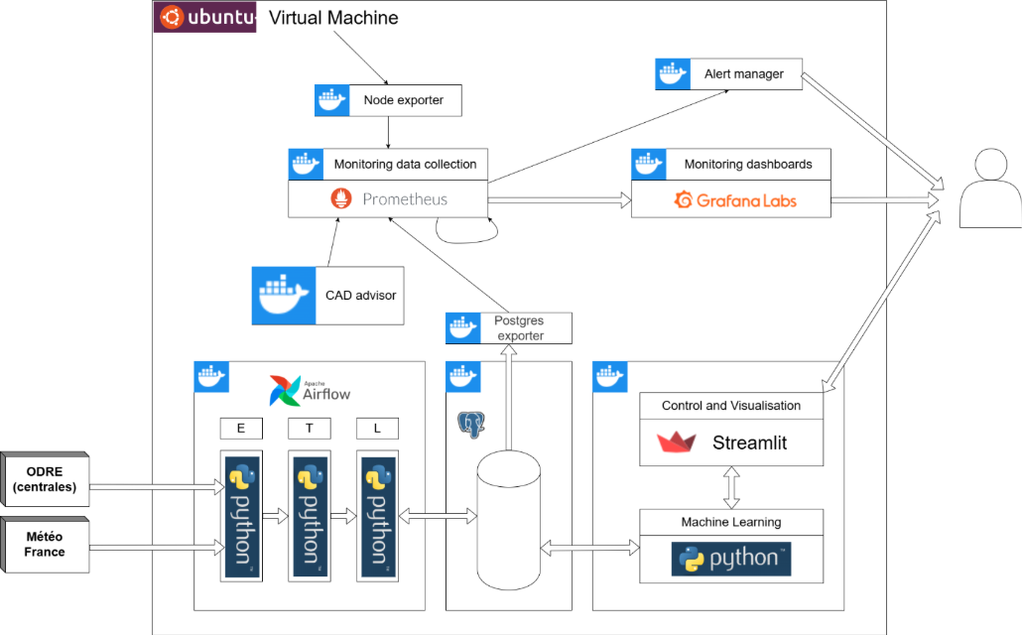
3. Architecture générale
Notes:
Objectifs du projet et enjeux énergétiques, Présentation des sources de données météo et énergétiques, Intérêt des prévisions de production pour les centrales renouvelables

Slide 6

4. Architecture technique du pipeline ETL
Technologies choisies
PostgreSQL pour la BDD
Architecture modulaire du pipeline en Python
Déploiement via Git/Docker
Orchestration avec Airflow
Cursus Data Engineer 06/2025-05/2026
6
Notes:
Mise en œuvre du pipeline data complet, depuis la collecte des données jusqu’à leur mise à disposition pour le modèle de prédiction.
Les technologies principales sont :
PostgreSQL pour le stockage,
Python pour le pipeline,
Docker pour la reproductibilité et
Airflow pour l’orchestration.

Slide 7
4. Architecture technique du pipeline ETL
Stockage structuré dans une base PostgreSQL :
Schéma normalisé :
Permet d'optimiser les requêtes analytiques (modèle relationnel structuré)
Utilisation de vues matérialisées :
Mises à jour à chaque nouvelle ingestion
Performance ciblée
Archivage historique :
Gestion du volume des données
Notes:
PostgreSQL a été choisi pour sa robustesse et parce que les données sont fortement structurées.
Nous avons mis en place un schéma normalisé et des vues matérialisées pour optimiser les performances des traitements ML.

Slide 8
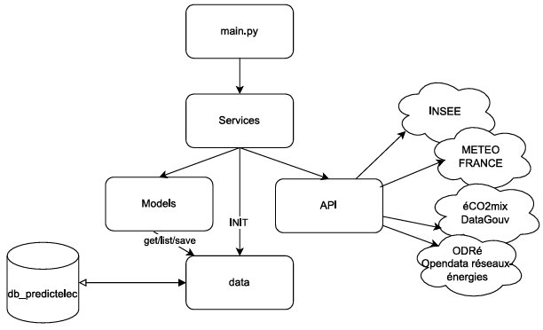
4. Architecture technique du pipeline ETL
Architecture modulaire en Python :
Services Métiers :
Ingestion
Transformation & normalisation
Intégration en BDD
Couche Modèles :
Objets métiers (get, list, save)
Couche API
Gestion user token
Couche Data :
Création base, tables
Création, rafraîchissement vues
Connexion
Exécution requête
Notes:
Le projet est organisé en couches : ingestion via API, services de transformation, modèles métiers et couche d’accès aux données PostgreSQL.
Cette architecture facilite la maintenance et l’évolution du pipeline.

Slide 9
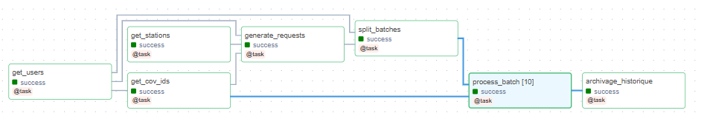
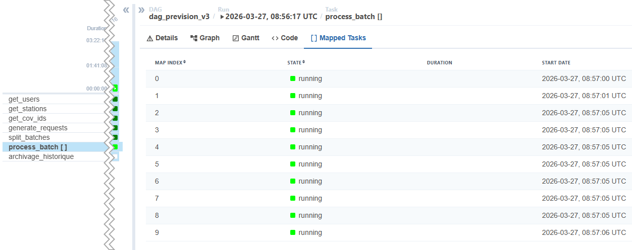
4. Architecture technique du pipeline ETL
Orchestration du pipeline avec Airflow :
DAGs planifiés, Gestion des dépendances entre étapes, tâches parallélisées
Retry automatique en cas d’échec
Logs et monitoring intégrés
Celery/Redis => parallélisme des appels à l’API prévision météo
Notes:
Airflow orchestre le pipeline via des DAGs planifiés avec parallélisation des tâches et gestion des dépendances.
Pour respecter les quotas de l’API météo, nous avons distribué les appels via Celery et Redis afin d’exécuter les tâches en parallèle.
Contrainte API météo (les prévisions): 100 requêtes par minute par user token
Si Démo (annexe) : http://72.60.187.20:8080/home?tags=predictelec

Slide 10
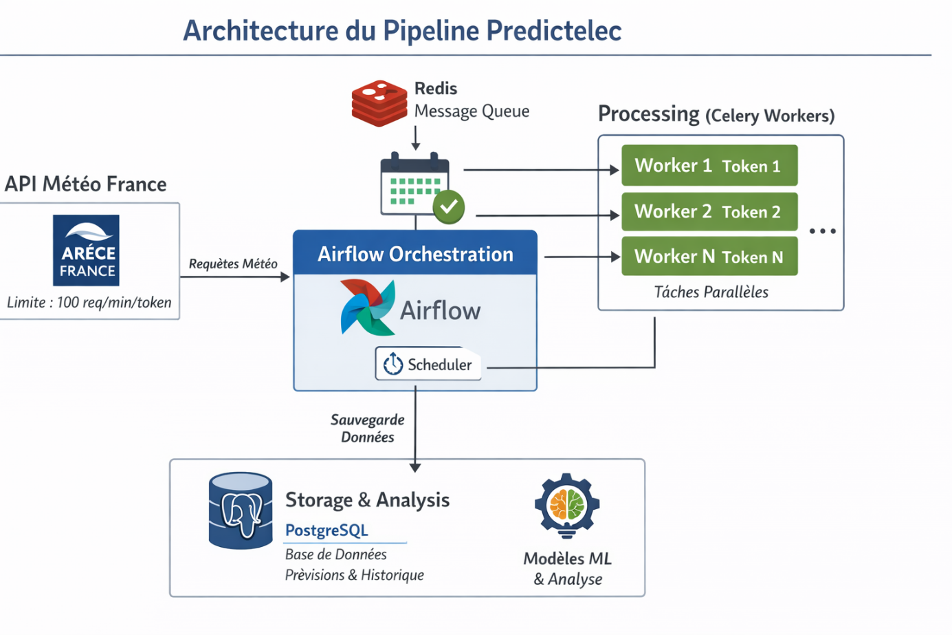
4. Architecture technique du pipeline ETL
Architecture du Pipeline Predictelec
Cursus Data Engineer 06/2025-05/2026
10
Notes:
Nous sommes passés d’un script séquentiel (exécuté par crontab) à une architecture distribuée orchestrée par Airflow.
Grâce au parallélisme et aux workers Celery, nous avons réduit fortement le temps d’ingestion tout en respectant les quotas API.

Slide 11
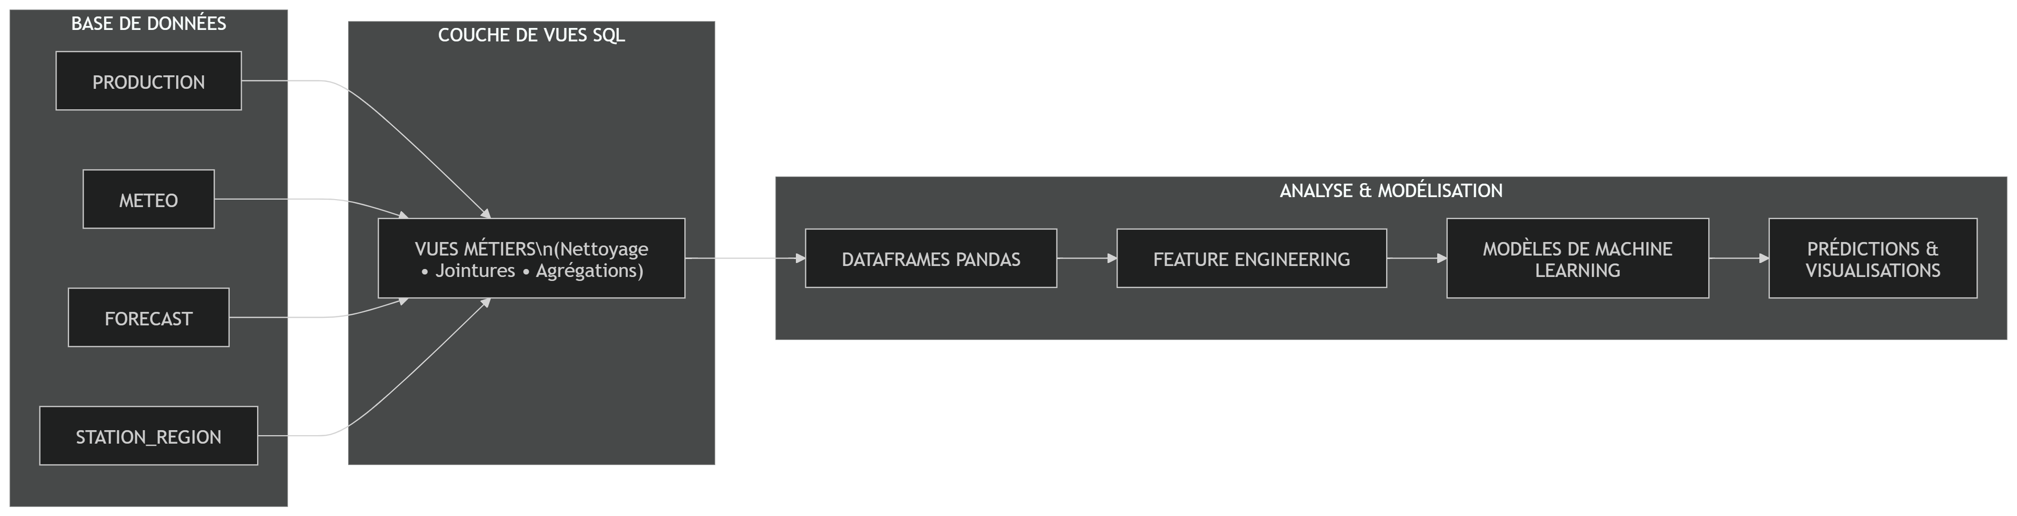
5. Machine Learning & Visualisation
Notes:
Objectifs du projet et enjeux énergétiques, Présentation des sources de données météo et énergétiques, Intérêt des prévisions de production pour les centrales renouvelables

Slide 12
5. Machine Learning & Visualisation
Pipeline ML :
Préparation des données :
Chargement automatique depuis la base SQL
Nettoyage : suppression des doublons et gestion des valeurs manquantes (NaN)
Conversion de type (i.e. timestamp)
Séparation des données en jeu d'entraînement / jeu de test (paramétrable)
Modélisation :
Régression Linéaire : simple et interprétable
Random Forest Regressor : capte les relations complexes + robuste aux interactions
Evaluation :
RMSE (erreur quadratique moyenne)
MAE (erreur absolue moyenne)
R² (qualité d’ajustement)
Analyse supplémentaire pour choix automatique du meilleur modèle ML
Notes:
Les tables stockent les données brutes, les vues SQL les structurent et les fiabilisent, et les DataFrames pandas alimentent directement les modèles de Machine Learning et les visualisations.

Slide 13
5. Machine Learning & Visualisation
Prédiction :
Paramètres utilisateurs
Jour à prédire (J, J+1, J+2)
Région(s)
Choix du modèle : Linéaire, Random Forest ou Meilleur modèle (automatique)
Résultats proposés
Production prédite par pas de 15 minutes (harmonisation entre données météo, production et forecast)
Agrégation journalière par région
Production totale journalière
Visualisations
Courbes temporelles
Graphiques cumulés
Comparaison par région
Notes:
Objectifs du projet et enjeux énergétiques, Présentation des sources de données météo et énergétiques, Intérêt des prévisions de production pour les centrales renouvelables

Slide 14
6. Bilan et optimisations
Principales difficultés et leçons :
Compréhension des API (Météo France)
Tests unitaires scripts ETL
Vision de l'architecture "full stack" dès le départ :
Meilleur contrôle du dev
Déploiement plus simple
Gestion des modifications en collaboratif avec Github (gestion des branches)
Pistes d'améliorations :
Machine Learning :
analyser a posteriori la qualité des prédictions
améliorer le modèle (feature température ambiante,…)
Refactoring "full stack" de l'appli + déploiement automatique via Github Actions (en cours)
Architecture services / microservices (Annexe)
Notes:
Objectifs du projet et enjeux énergétiques, Présentation des sources de données météo et énergétiques, Intérêt des prévisions de production pour les centrales renouvelables

Slide 15
7. Annexes
Notes:
Objectifs du projet et enjeux énergétiques, Présentation des sources de données météo et énergétiques, Intérêt des prévisions de production pour les centrales renouvelables

Slide 16
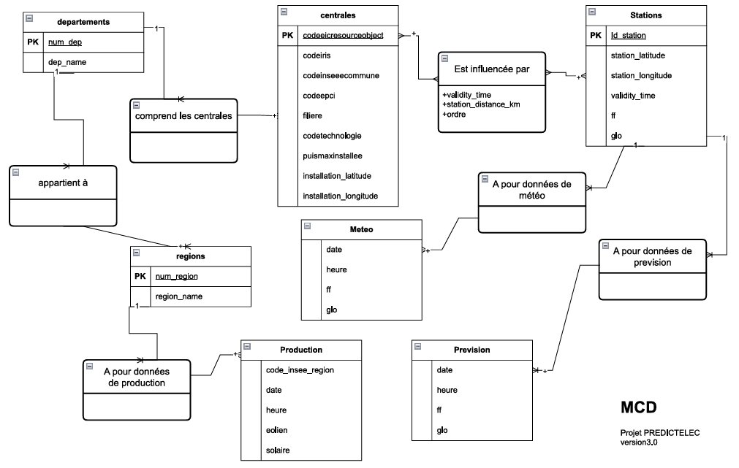
7.A1 Architecture technique du pipeline de données
MCD
Notes:
Objectifs du projet et enjeux énergétiques, Présentation des sources de données météo et énergétiques, Intérêt des prévisions de production pour les centrales renouvelables

Slide 17
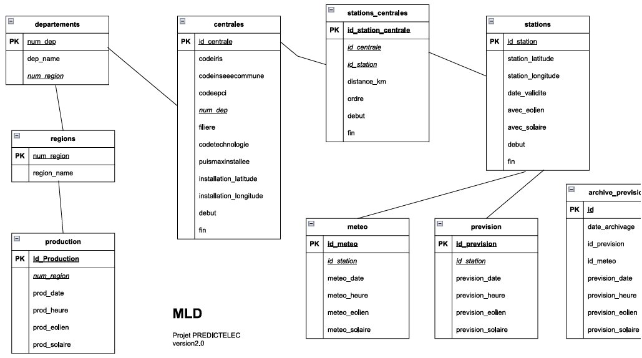
7.A2 Architecture technique du pipeline ETL
MLD
Notes:
Objectifs du projet et enjeux énergétiques, Présentation des sources de données météo et énergétiques, Intérêt des prévisions de production pour les centrales renouvelables

Slide 18
7.A3 Architecture technique du pipeline ETL
Possibilité de lancement ciblé des pipelines en CLI avec Docker:
docker compose run app <ARG-1> [<ARG-2>]
Arguments développés
INIT : création base + tables + vues + ingestion régions/départements
INIT_VIEWS : création/mise à jour vues
REFRESH_VIEWS : rafraichissement des vues matérialisées
MAJ_STRUCTURES : ingestion centrales électriques, stations météos et rapprochement suivant leur géolocalisation
MAJ_PROD : ingestion données production électrique + REFRESH_VIEWS
MAJ_METEO : ingestion données météo veille + REFRESH_VIEWS
MAJ_METEO_PREC : données météo historiques M-1 -> veille
MAJ_METEO_PREC_MOIS : données météo historique du mois en <ARG-2>
Notes:
Objectifs du projet et enjeux énergétiques, Présentation des sources de données météo et énergétiques, Intérêt des prévisions de production pour les centrales renouvelables

Slide 19
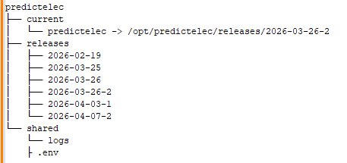
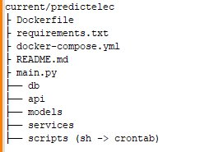
7.A4 Architecture technique du pipeline ETL
Schéma de déploiement :
Lien symlink vers release de prod
Notes:
Objectifs du projet et enjeux énergétiques, Présentation des sources de données météo et énergétiques, Intérêt des prévisions de production pour les centrales renouvelables

Slide 20
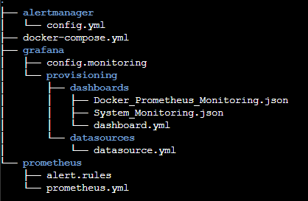
7.A5 Monitoring
Collecte des métriques avec Prometheus sur les systèmes (port 9090) :
Prometheus
BDD PostgresSQL : via postgres-exporter
Conteneurs Docker : via CAD advisor
Machine virtuelle Ubuntu : via node-exporter
Scrape interval : 15s
Alert Manager (port 9093) :
Service down
High load
Exposition des métriques avec Dashboards Grafana (port 3000):
PostgreSQL Database
Docker Monitoring
System Monitoring
Notes:
Objectifs du projet et enjeux énergétiques, Présentation des sources de données météo et énergétiques, Intérêt des prévisions de production pour les centrales renouvelables

Slide 21
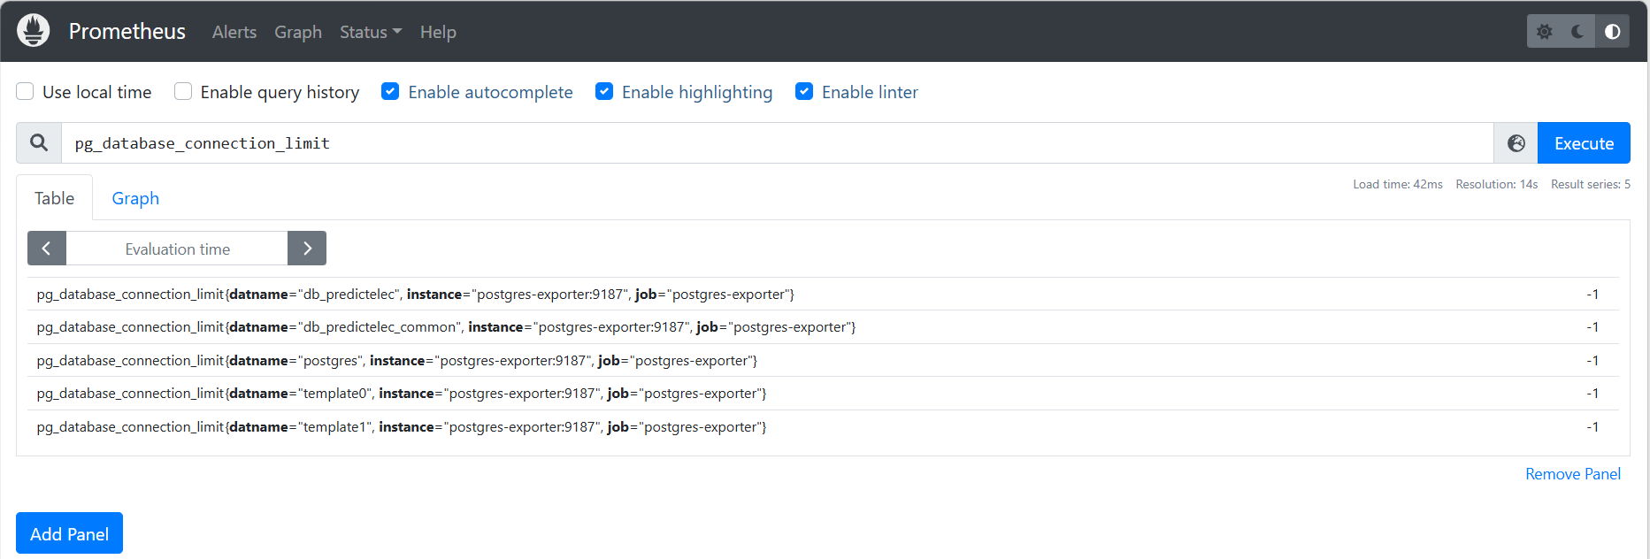
7.A6 Monitoring (démo)
Notes:
Objectifs du projet et enjeux énergétiques, Présentation des sources de données météo et énergétiques, Intérêt des prévisions de production pour les centrales renouvelables

Slide 22
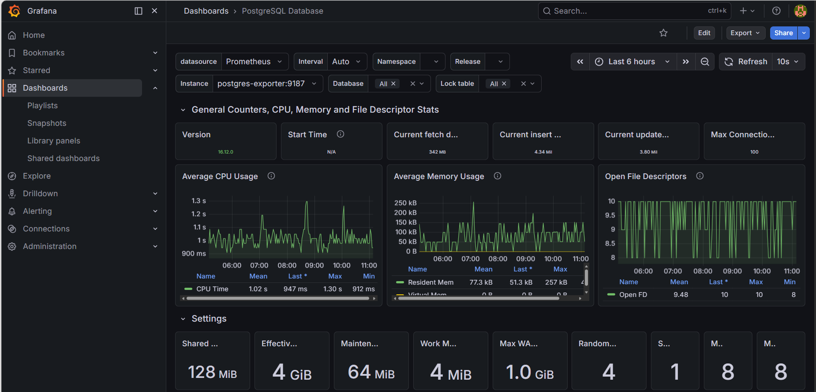
7.A7 Monitoring (démo)
Notes:
Objectifs du projet et enjeux énergétiques, Présentation des sources de données météo et énergétiques, Intérêt des prévisions de production pour les centrales renouvelables

Slide 23
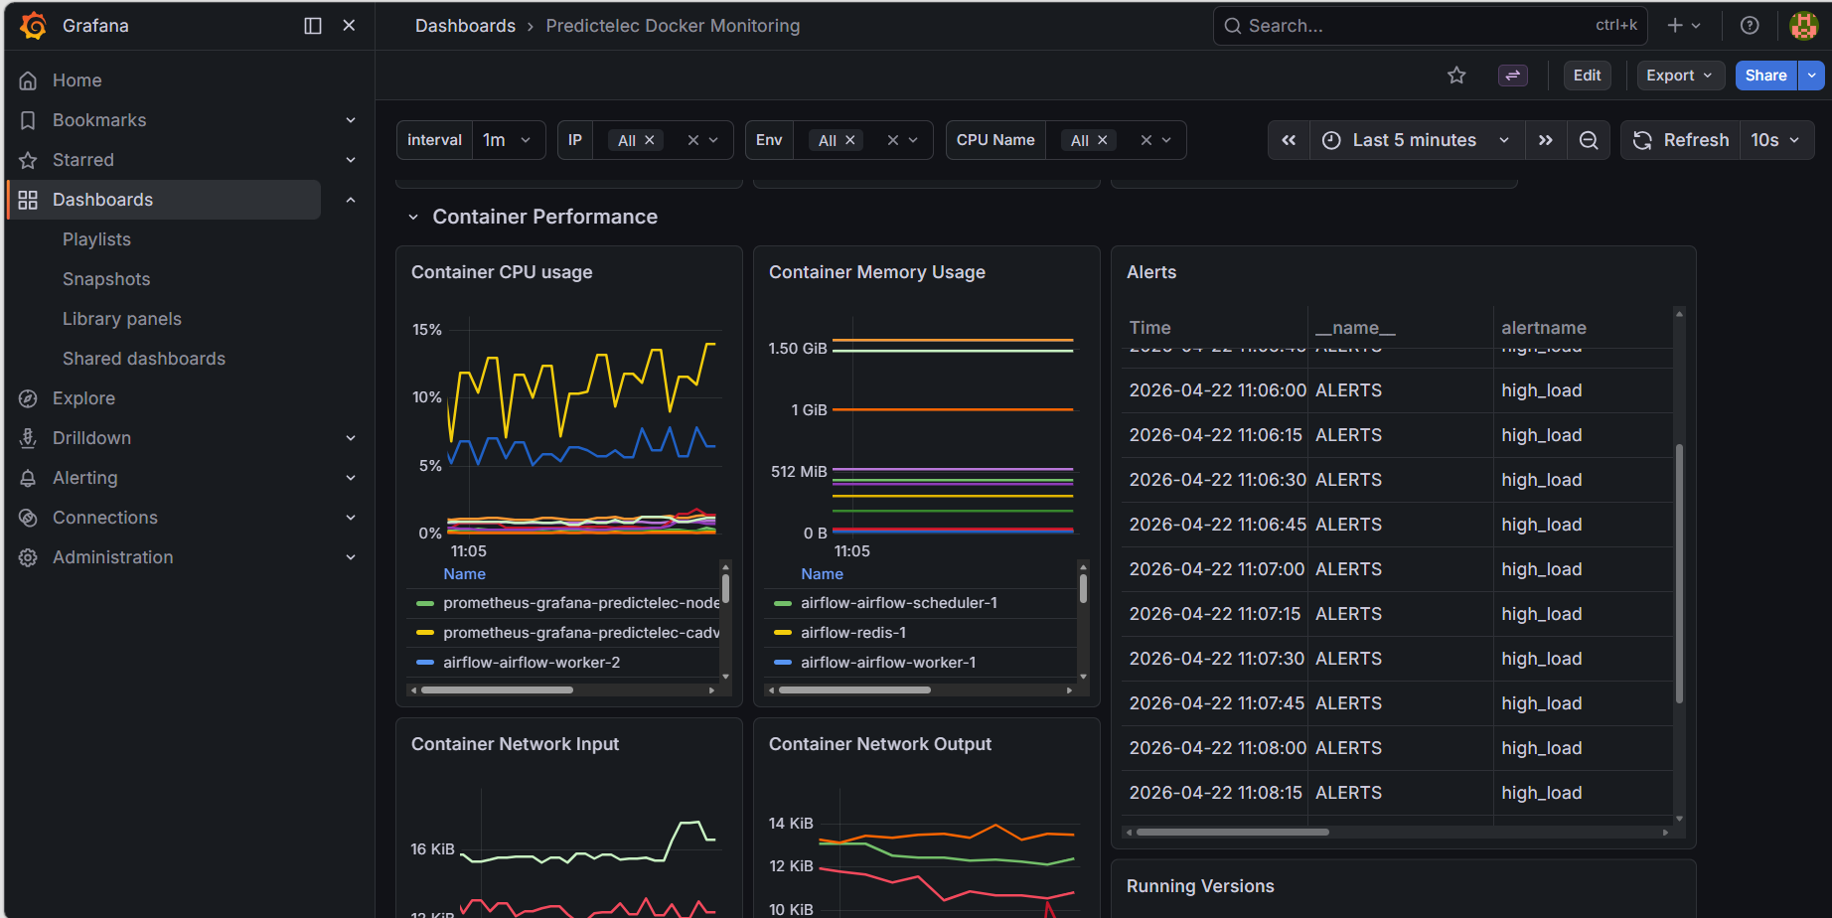
7.A8 Monitoring (démo)
Notes:
Objectifs du projet et enjeux énergétiques, Présentation des sources de données météo et énergétiques, Intérêt des prévisions de production pour les centrales renouvelables

Slide 24
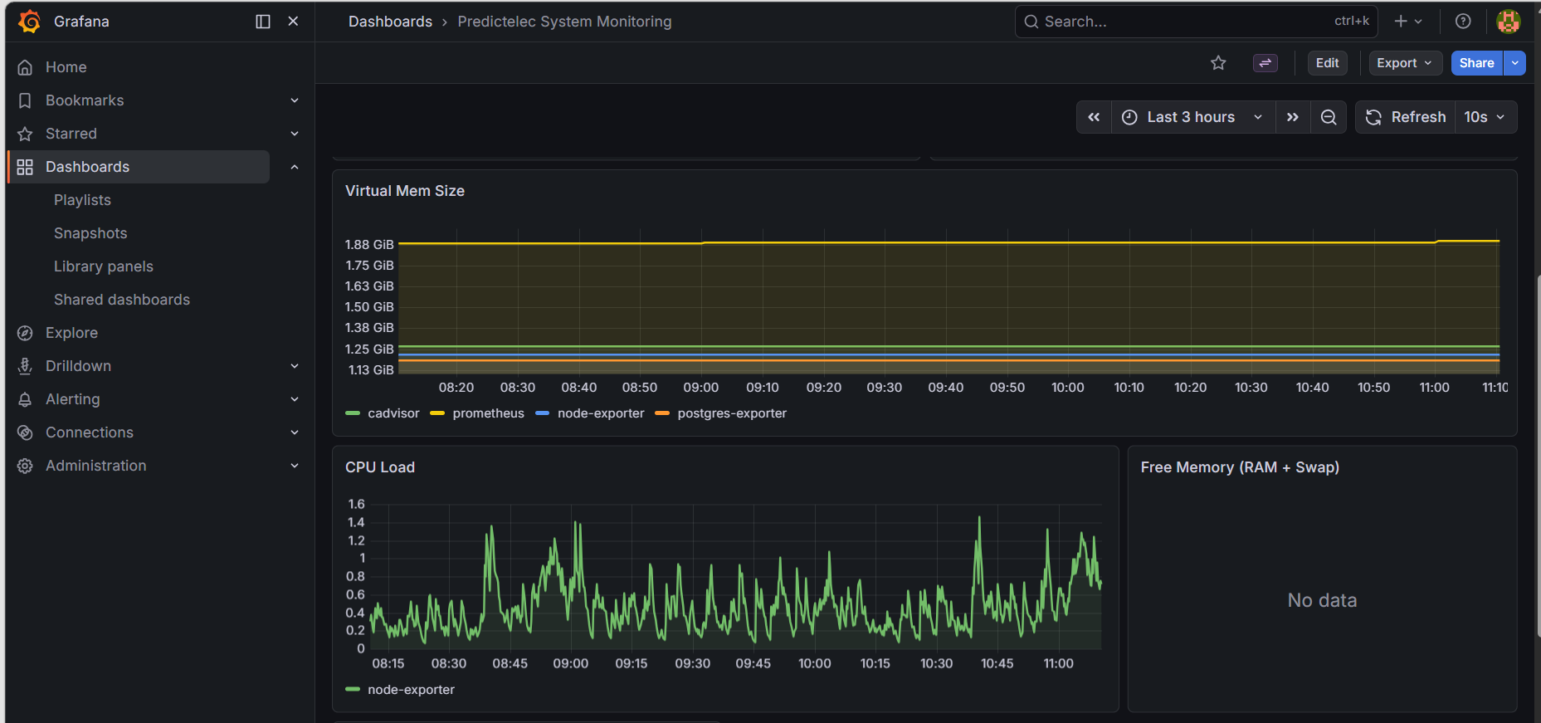
7.A9 Monitoring (démo)
Notes:
Objectifs du projet et enjeux énergétiques, Présentation des sources de données météo et énergétiques, Intérêt des prévisions de production pour les centrales renouvelables

Slide 25
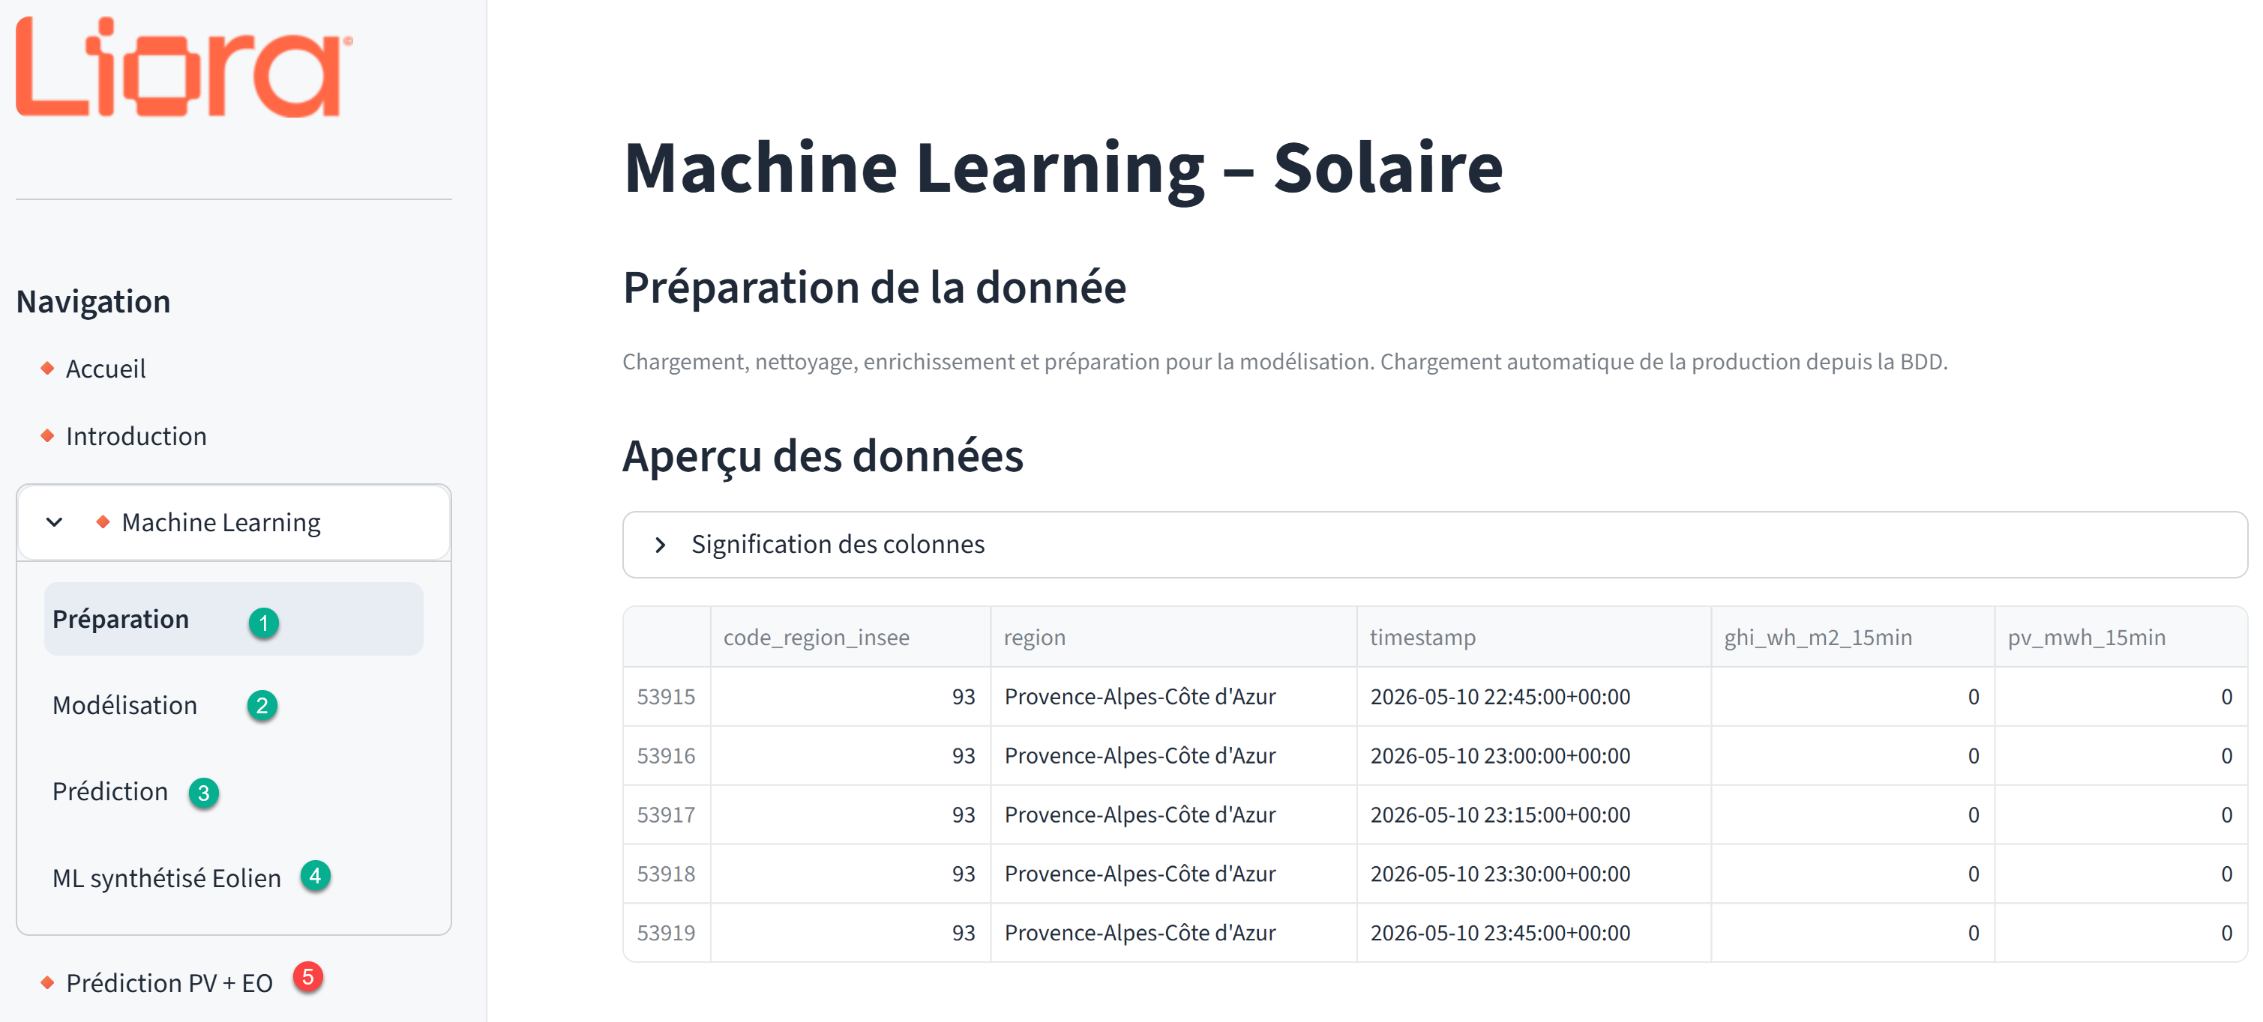
7.A10 Visualisation (démo)
Notes:
Objectifs du projet et enjeux énergétiques, Présentation des sources de données météo et énergétiques, Intérêt des prévisions de production pour les centrales renouvelables

Slide 26
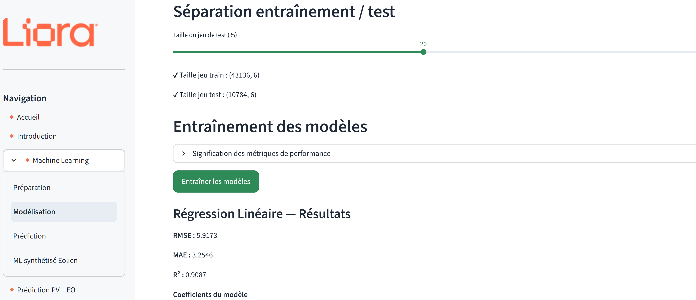
7.A11 Visualisation (démo)
Notes:
Objectifs du projet et enjeux énergétiques, Présentation des sources de données météo et énergétiques, Intérêt des prévisions de production pour les centrales renouvelables

Slide 27
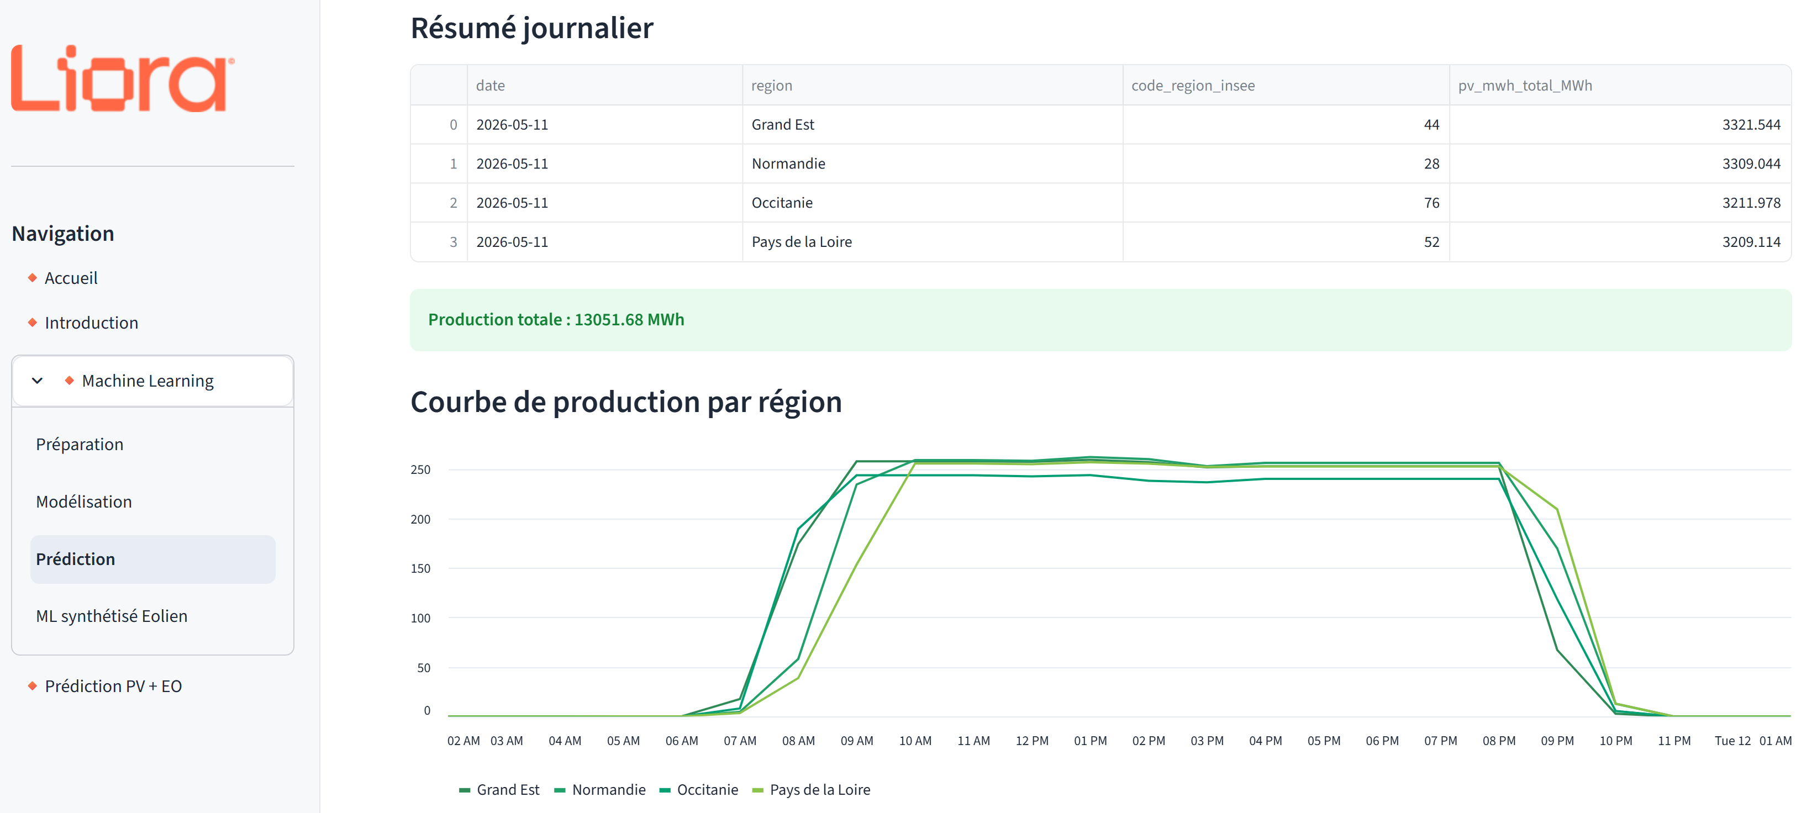
7.A12 Visualisation (démo)
Notes:
Objectifs du projet et enjeux énergétiques, Présentation des sources de données météo et énergétiques, Intérêt des prévisions de production pour les centrales renouvelables

Slide 28
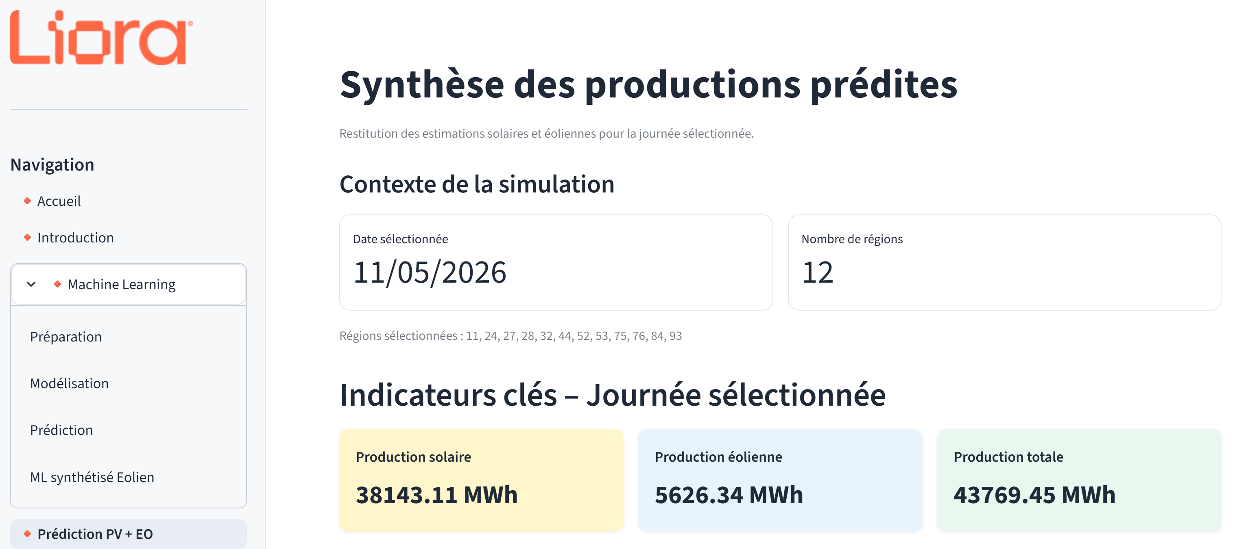
7.A13 Visualisation (démo)
Notes:
Objectifs du projet et enjeux énergétiques, Présentation des sources de données météo et énergétiques, Intérêt des prévisions de production pour les centrales renouvelables

Slide 29
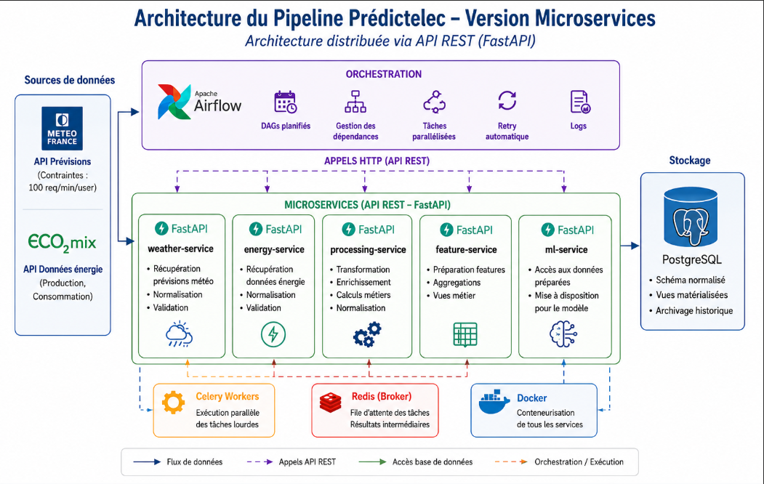
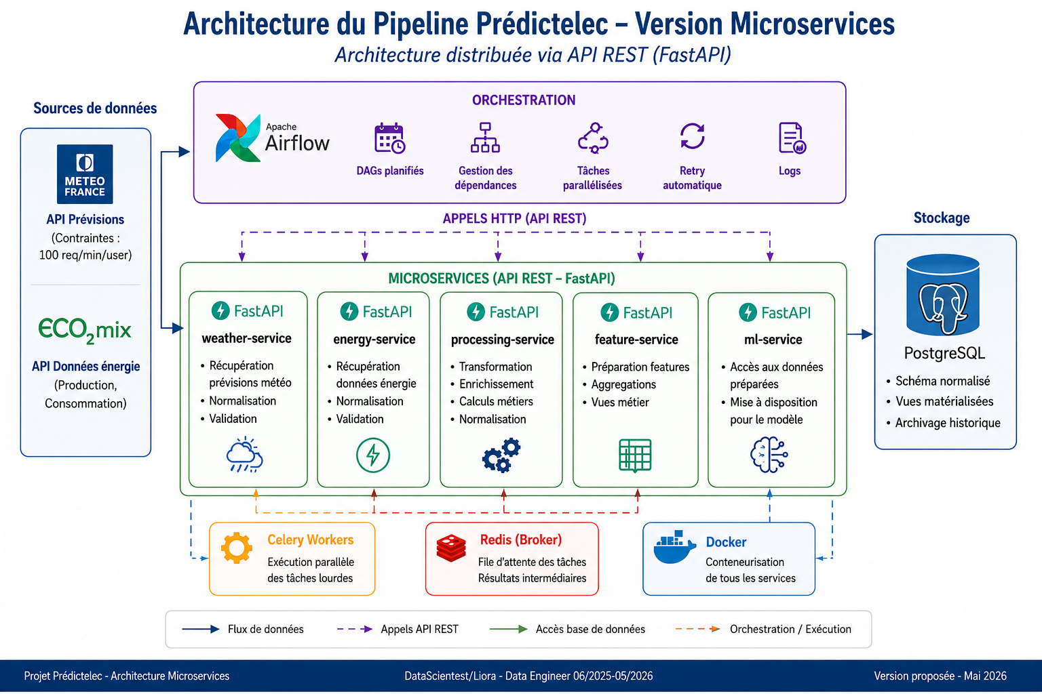
7.A14 Architecture technique du pipeline ETL
Amélioration possible : Architecture orientée services / microservices
Notes:
Aujourd’hui, Airflow orchestre directement le code Python du projet.
Une évolution possible serait de découpler les traitements en services indépendants exposés via API REST avec FastAPI.
Airflow deviendrait alors uniquement un orchestrateur appelant ces services.
Cela permettrait une meilleure scalabilité, une maintenance facilitée et un déploiement distribué sur plusieurs serveurs.
Cela permettrait également d’isoler les dépendances techniques de chaque module.

